Slide 1

СЛОВАРИ
Занятие №5.3

Slide 2
Проверка пройденного на занятии №5.2
Дайте определение кортежам.
Как создать кортеж?
Что нужно помнить при создании пустого кортежа?
Зачем нужны кортежи, если есть списки?
Какие есть методы для удаления и добавления элементов кортежа?
Можно ли изменять списки вложенные в кортеж?

Slide 3
Проверка домашнего задания
Задание №1
Найти самое длинное слово в строке.

Slide 4
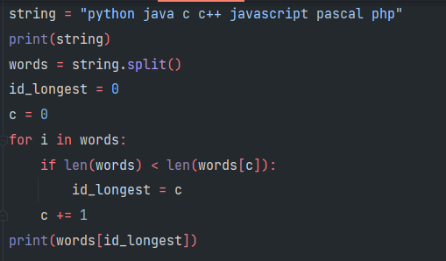
Проверка домашнего задания
Решение

Slide 5
Проверка домашнего задания
Задание №2
Преобразовать текст в список слов с удалением знаков препинания.

Slide 6
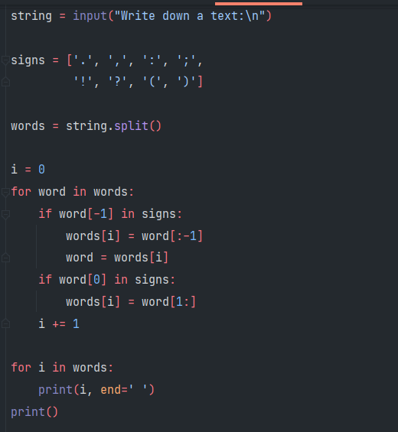
Проверка домашнего задания
Решение

Slide 7
План занятия
Словари в Python.
Методы словарей.
Операции со словарями.
Использование вложенных словарей.
Встроенная функция zip().
Сортировка словаря.

Slide 8
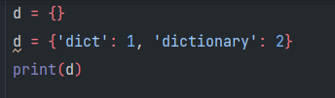
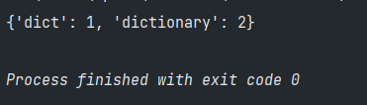
Словари – это встроенный тип данных, который является ассоциативным массивом или хешем и базируется на отображении пар типа (ключ:значение).
Чтобы работать со словарём, его нужно создать. Создать его можно несколькими способами.
Во-первых, с помощью литерала:

Slide 9
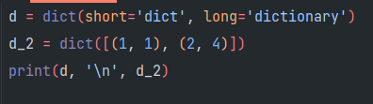
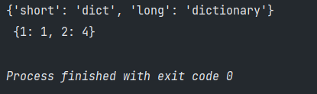
Во-вторых, с помощью функции dict:

Slide 10
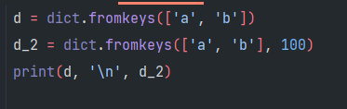
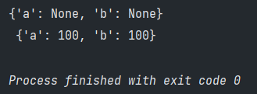
В-третьих, с помощью метода fromkeys:

Slide 11

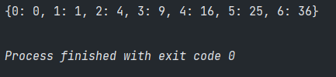
В-четвертых, с помощью генераторов словарей:

Slide 12
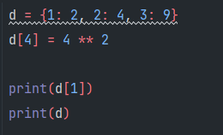
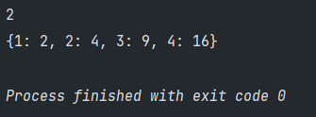
В словаре, если известен ключ, то доступ к значению по этому ключу можно получить с помощью операции []. В этот же способ можно изменить значение, если известен ключ, который соответствует этому значению.
Теперь попробуем добавить записей в словарь и извлечь значения ключей:

Slide 13
Методы словарей
dict.clear() - очищает словарь.
dict.copy() - возвращает копию словаря.
dict.items() - возвращает пары (ключ, значение).
dict.keys() - возвращает ключи в словаре.
dict.pop(key[, default]) - удаляет ключ и возвращает значение. Если ключа нет, возвращает default (по умолчанию бросает исключение).
dict.values() - возвращает значения в словаре.
стандартный метод len(dict) – определяет количество элементов в списке.

Slide 14
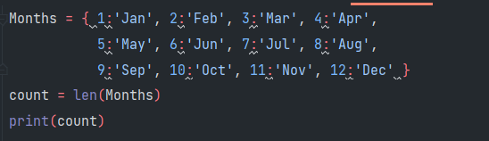
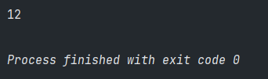

Slide 15
Операция del. Удаление элемента по ключу
Операция del предназначена для удаления элемента из словаря на основе заданного ключа key. Общая форма использования операции, следующая:
del D[key]
D – заданный словарь;
key – ключ в словаре, элемент которого нужно удалить.
Если указать несуществующий ключ key, то будет сгенерировано исключение KeyError.

Slide 16
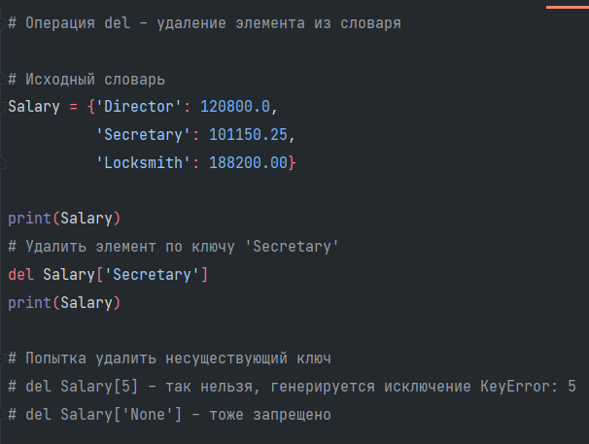
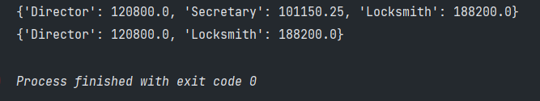

Slide 17
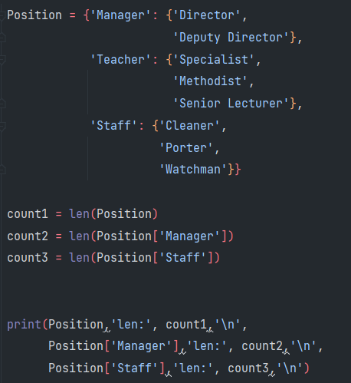
Использование вложенных словарей

Slide 18
Операция in. Определение наличия ключа в словаре
Чтобы определить, существует ли заданный ключ в словаре, в Python используется операция in. Общая форма использования операции in следующая:
f_is = key in D
D – исходный словарь;
key – ключ, наличие которого в словаре D нужно определить;
f_is – результат логического типа. Если f_is=True, то ключ key присутствует в словаре. Если f_is=False, то ключа нету в словаре.

Slide 19
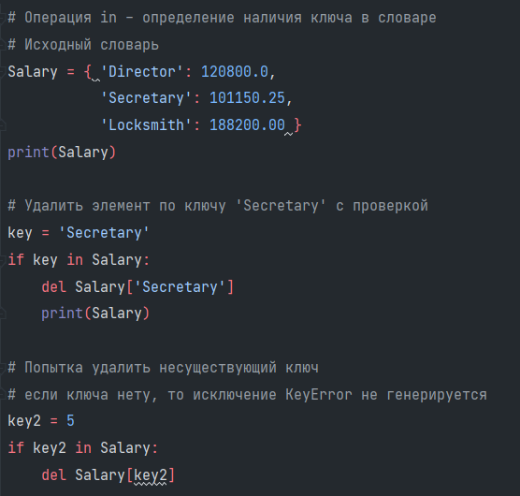
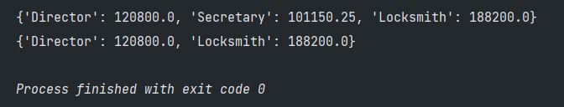
В примере используется операция in для того, чтобы определить есть ли в словаре Salary ключ, который нужно удалить. Операция используется в условном операторе if.

Slide 20
Операция not in. Определение отсутствия ключа в словаре
Операция not in возвращает результат всегда противоположный операции in. Общая форма операции not in следующая:
f_is = key not in D
D – исходный словарь;
key – ключ, наличие которого в словаре D нужно определить;
f_is – результат логического типа. Если f_is = True, то ключа key нету в словаре D. Если f_is = False, то ключ key присутствует в словаре D.

Slide 21
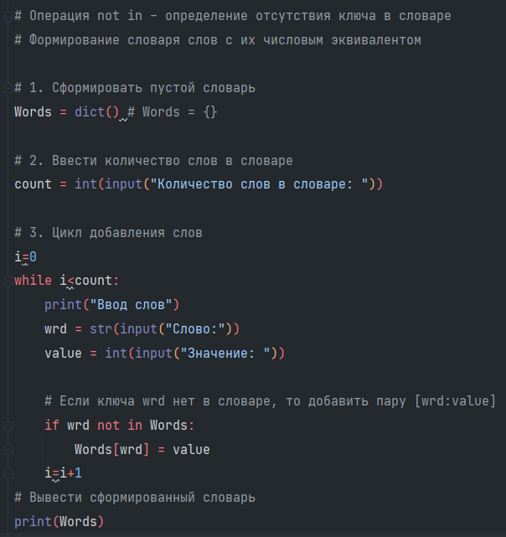
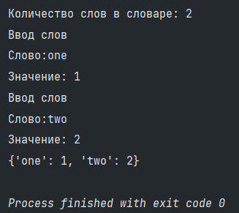
Пример. В примере демонстрируется использование операции not in для определения того, присутствует ли в словаре ключ, который был введен из клавиатуры.

Slide 22
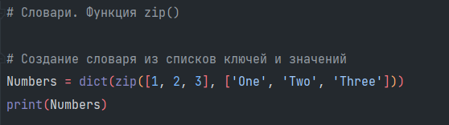

Встроенная функция zip().
Функция zip() позволяет создать словарь путем объединения списков ключей и значений.

Slide 23
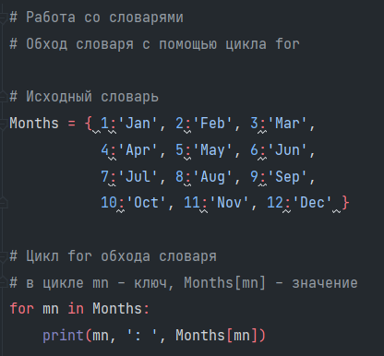
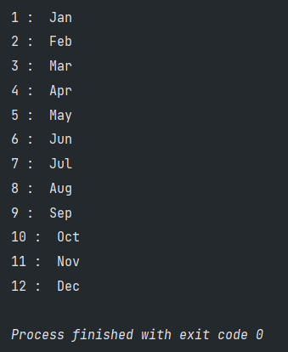
Обход словаря с помощью цикла for.
В примере демонстрируется обход словаря с помощью цикла for и вывод всех пар (ключ:значение).

Slide 24
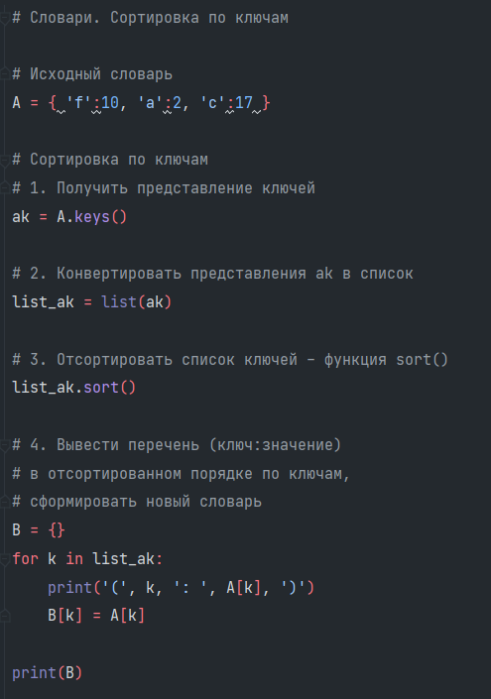
Сортировка словаря.
Как известно, ключи в словаре сохраняются в произвольном порядке. Если возникает необходимость отсортировать словарь по ключам, то для этого можно использовать метод sort(), который используется для списков. Для этого предварительно нужно конвертировать представление ключей в список.

Slide 25
Задание №1
Создайте словарь person, в котором будут присутствовать ключи name, age, city.
Выведите значение возраста из словаря person.

Slide 26
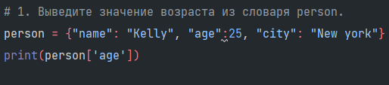


Slide 27
Задание №2
Значениями словаря могут быть и списки.
Создайте словарь с ключами BMW, Tesla и списками из 3х моделей в качестве значений.
Выведите первое и последнее значения каждого из ключей.

Slide 28
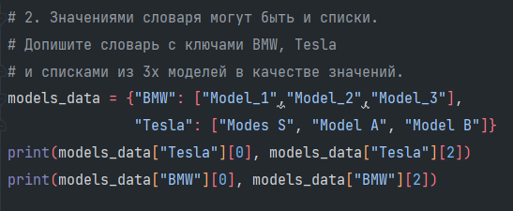
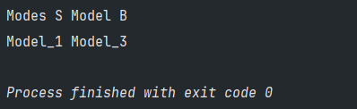

Slide 29
Задание №3
Исправьте ошибки в коде, чтобы получить требуемый вывод. (Вывод True)
d1 = {"a": 100. "b": 200. "c":300}
d2 = {a: 300. b: 200, d:400}
print(d1["b"] == d2["b"])

Slide 30
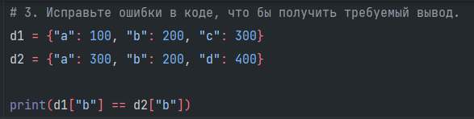


Slide 31
Задание №4
Дан словарь с числовыми значениями. Необходимо их все перемножить и вывести на экран.

Slide 32
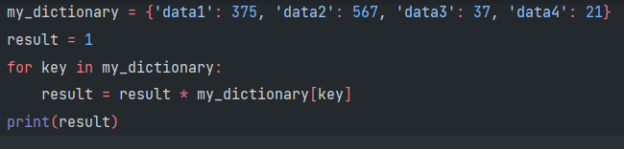
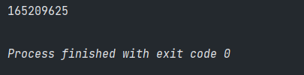

Slide 33
Задание №5
Даны два списка одинаковой длины. Необходимо создать из них словарь таким образом, чтобы элементы первого списка были ключами, а элементы второго — соответственно значениями нашего словаря.

Slide 34
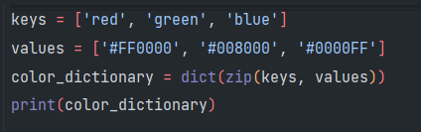
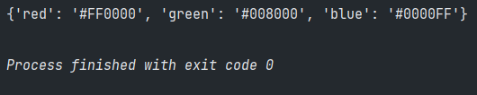

Slide 35
Задание №6
Создайте словарь из строки 'pythonist' следующим образом: в качестве ключей возьмите буквы строки, а значениями пусть будут числа, соответствующие количеству вхождений данной буквы в строку.

Slide 36
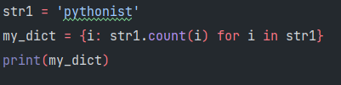
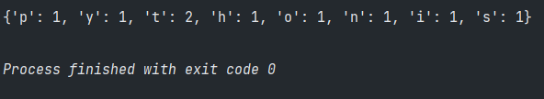

Slide 37
Домашнее задание
Задание №1
У вас есть словарь, где ключ – название продукта. Значение – список, который содержит цену и кол-во товара.
Выведите через ‘’–’’ название – цену – количество.
С клавиатуры вводите название товара и его кол-во. n – выход из программы. Посчитать цену выбранных товаров и сколько товаров осталось в изначальном списке.

